Slide 1
RUBRICAS
Edith Alavi Bustamante
Ninoska Franco R.
Jaqueline Lizarazu B.

Slide 2
RÚBRICA
Se define como un listado de criterios específicos y fundamentales que permiten valorar el aprendizaje, conocimientos y competencias de un estudiante.
Establece una matriz de valoración por niveles de la calidad de los diferentes criterios con los que se puede desarrollar un objetivo o tarea.
Es una herramienta de evaluación formativa
Promueve autoevaluación
Coevaluacion
Heteroevaluacion

Slide 3
VENTAJAS PARA EL ALUMNO
Son fáciles de usar y de explicar a los alumnos.
Muestra claramente al estudiante qué se espera de él y cómo será evaluado su trabajo.
Proporciona indicadores para evaluar y documentar el progreso de los estudiantes.
Permite que el estudiante evalúe y haga una revisión final a su trabajo, antes de entregarlo al profesor.
Le permite al estudiante una retroalimentación.

Slide 4
VENTAJAS PARA EL PROFESOR
Permite que la evaluación sea más objetiva y consistente.
Obliga al profesor a clarificar sus criterios en términos específicos.
Proporciona retroalimentación útil sobre el efecto de la enseñanza.

Slide 5
DESVENTAJAS
No toda rúbrica es buena para evaluar la adquisición de conocimientos y capacidades por parte de los alumnos.

Slide 6
TIPOS DE RÚBRICAS
COMPRENSIVA
Educador evalúa todo el proceso.
Unidimensional.
Proceso mas rapida.
Poca retroalimentación.
Valoración sumativa
ANALITICA
Educador evalúa el inicio.
Multidimensional.
Proceso más lento.
Mayor retroalimentación.
Valoración formativa.

Slide 7
COMO HACER UNA RÚBRICA
1
2
3
Determinar objetivos del proceso E_A
Identificar los elementos que se desean valorar
Definir la escala de calificación y criterios del proceso educativo
4
5
6
Determinar el valor de cada criterio (numero o nivel)
Revisar la rúbrica necesaria
Revisar sobre el impacto educativo

Slide 8
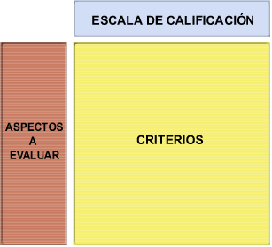
DISEÑO DE RUBRICAS

